Slide 1
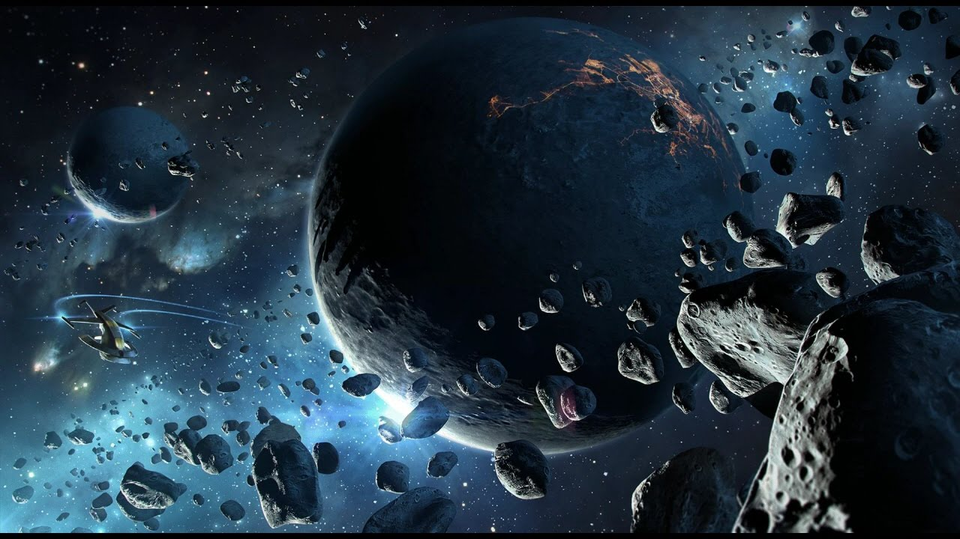
2D게임프로그래밍 프로젝트
SPACE Survival
2013180008 노도현

Slide 2
목차
게임 컨셉과 스토리
개발 범위
게임 실행 흐름
개발 일정

Slide 3
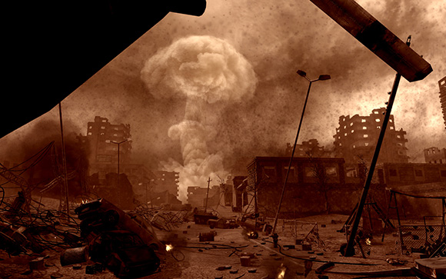
게임 컨셉과 스토리
2020년, 핵전쟁과 온난화로 인류는 더 이상 지구에 살 수 없게 되고
새로운 행성을 찾아 떠나게 된다.
하지만 우주에는 지구인의 이주를 반기지 않는 수많은 종족들이 존재했고, 인류가 살기 위해서는 그들의 공격을 헤쳐 나가야 한다..!

Slide 4





게임 실행 흐름
게임 목표=오랜 시간동안 생존하고 적군을 제거하며 높은 점수를 올려라!
1. 게이머가 조종하는
1개의 캐릭터로 게임 시작
2. 사방에서 적군이 출현
3. 적군을 피하고 공격하며 생존
HP 전부 소모시 Game Over

Slide 5
개발 범위
내용 | 최소 범위 | 추가 범위
캐릭터 | 주인공 솔져 캐릭터 한가지와 그 캐릭터가 사용하는 스킬1개와 필살기 1개 | 능력치와 스킬, 필살기가 다른 3가지 종류의 캐릭터 (솔져, 격투가, 검사)
AI | 상화좌우의 단순한 움직임과 공격패턴 | 상화좌우, 대각선, 곡선 등 변칙적인 움직임과 공격패턴, 주기적인 스킬을 사용
난이도 | 시간의 흐름에 따라 적군의 수 증가, 적군의 종류는 5가지 | 시간의 흐름에 따라 증가하는 능력치와 스킬이 다른 5가지 이상의 적군
게임기능 | 오래 생존할 수록 점수 증가 일정시간마다 스킬 충전, 공격 변화 | 스킬을 구매할 수 있는 아이템샵과 캐릭터 업그레이드 기능
맵 | 스테이지 1개(우주) | 스테이지 3개(우주,외계행성,블랙홀)
사운드 | 한가지 스테이지의 배경음악, 피격,스킬, 공격, 게임오버 사운드 | 적군에 따라 다른 등장음악, 스테이지마다 다른 음악, 캐릭터에 따라 다른 공격과 스킬음

Slide 6
개발 일정
1주차 | 리소스 수집 | 게임 개발에 필요한 리소스를 수집한다. (아군 캐릭터, 적군 캐릭터, 배경화면, 스킬)
2주차 | 캐릭터 오브젝트 | 게이머가 직접 조종하는 주인공 오브젝트의 기본 초기값과 이미지, 움직임등을 설정하여 객체를 생성한다.
3주차 | 적군 오브젝트 | 적군의 오브젝트를 종류에 따라 다른 이미지와 움직임, 능력치값 등을 설정하여 객체를 생성한다.
4주차 | 스킬 구현 | 주인공 캐릭터와 적군이 사용하는 스킬을 구현한다. (종류별로 1가지씩)
5주차 | 중간점검 | 중간 점검하고 시간이 되면 필살기와 그 외 추가 구현한다.
6주차 | 맵과 UI 구현 | 점수, 스킬 개수, HP, 시간이 표시되는 UI와 스테이지맵을 구현한다.
7주차 | 사운드 | 스킬, 피격, 공격, 필살기, 게임오버 등 전체 사운드를 집어넣는다.
8주차 | 최종 마무리 | 최종 마무리 후에 릴리즈

Slide 7
감사합니다.

Slide 8
자체 평가
평가항목 | 평가(A,B,C,D)
게임 컨셉이 잘 표현되었는가? | A
게임 핵심 메카닉의 제시가 잘 되었는가? | A
게임 실행 흐름이 잘 표현되었는가? | B
개발 범위가 구체적이며, 측정 가능한가? | A
개발 계획이 구체적이며 실행가능한가? | A

